Slide 1

KING GOD CASTLE
31.5˚
ⓒSaebyeol Yu. Saebyeol’s PowerPoint

Slide 2


CONTENTS
KING GOD CASTLE(모작)
전략디펜스 기반 오토체스
22.11.07~22.12.05
간단한 조작으로 출전 영웅 캐릭터를 랜덤으로 생성하고
몬스터와의 전투를 통해
성장 시키고 아이템을 획득하여
스테이지를 클리어하는 게임.
SFML,Visual Studio,
Github,SourceTree
ⓒSaebyeol Yu. Saebyeol’s PowerPoint

Slide 3
목차
1
개발 계획.
2
개발 과정.
3
시연.
3
4
후기.
ⓒSaebyeol Yu. Saebyeol’s PowerPoint

Slide 4

Part 1
개발 계획.
ⓒSaebyeol Yu. Saebyeol’s PowerPoint

Slide 5
Part 1,
개발 계획
분업
한큰솔
서진석
한상화
맵 에디터, 이동, 전투 알고리즘, 챕터, 스테이지 컨셉, 공격 범위 표시.
JSON으로 타일 정보 가져와서 컨셉에 맞게 직접 제작할수 있는 맵 에디터 구현.
캐릭터 클릭시 공격 범위 표시.
A* 알고리즘 이용 최단거리 길찾기.
FloodFill 이용해서 캐릭터 선택시 공격범위 표시,
공격범위 안에 적과 장애물 판별,
타이틀씬,배틀씬 구현.
하단 버튼구현, 충돌처리.
전투 관련 UI.
씬 이동시 화면 스크롤.
캐릭터 클릭시 스텟정보.
하단 버튼을 이용한 소환, 전투 시작.
소환시 재화 하락.
판매시 재화 상승.
배틀 씬 에서 마우스 휠 입력을 통한 화면이동.
버튼 위에 히트박스 구현으로 키입력받으면 충돌처리.
캐릭터 애니메이션 구현.
사운드 관련 작업.
캐릭터 관련 자료 수집.
플레이어,몬스터 전반적인 애니메이션 구현.
각 캐릭터별 스텟 수치 JSON 작성.
타이틀씬,전투씬 배경음악, 각 캐릭터 별 공격 사운드. 재화 상승 사운드.

Slide 6
Part 2
개발 과정(마일스톤).
ⓒSaebyeol Yu. Saebyeol’s PowerPoint

Slide 7
한큰솔 마일스톤
배치 연구, 배열 클래스 작업
툴 클래스 작업(타일 배치)
툴 이미지 작업, 타일 오브젝트로 변경
에디터 씬 몬스터 이미지 출력, 충돌처리
에디터 씬 타일 배치
챕터, 스테이지 구체화
에디터 관련 JSON 편집
세이브, 로드 기능 추가
A* 알고리즘 구현(전투, 길 찾기)
1
2
알고리즘 오류 수정
연산 부하 줄이기,
배틀 씬 추가 기능 작업
배경 툴 작업, 배치한 배경 세이브, 로드 기능
스테이지, 챕터 제작, 배틀 씬 배경 작업
프레임 최적화, 원거리 유닛 버그 수정
A* 알고리즘 배틀 씬 적용
A* 알고리즘 점검
FloodFill 이용 하여 전투 구체화
배틀 씬 작업
3
4

Slide 8
서진석 마일스톤
씬 클래스, 타이틀 씬 작업
타이틀 씬 수정,로비 씬 배경, view 세팅 리소스 매니저 작업
로비 씬 HUD ( 하단 탭, 상단 자원)
성문 탭 버튼 추가, 배틀 씬 작업
배틀 씬 UI, 마우스 휠 입력 구현
배틀 씬 UI ( 캐릭터 뽑기, 드래그 이동)
로비▶배틀 데이터 전송, 랜덤 출력 기반 캐릭터 뽑기
게임 매니저 이용 몬스터 소환,스테이지이동
전투 기반 환경 구성
1
2
3
4
배틀 씬 자료 구조 수정
캐릭터 스킬 기초 작업
상속관계 클래스들 구조 변경
아이템 추가, 아이템 드래그 제어( 합성,이동,장착), 아이템 관련 UI
장착 후 합성 구현, 아이템 스텟 창 구현
스킬 영역 표시, 버그 수정
스텟 자료구조
스텟 JSON 읽어오는 부분 구현,
캐릭터 클릭 시 정보창 구현
배틀 씬 UI 점검

Slide 9
한상화 마일스톤
리소스 CSV 작업
플레이어 애니메이션 구현
몬스터 애니메이션 구현
플레이어,몬스터 이동처리
캐릭터 이동 애니메이션 처리
캐릭터 칸 단위 이동
캐릭터 종류 추가
1
2
몬스터 애니메이션(공격, 이동, 대기)
플레이어/몬스터 스펙 자료 정리
이펙트 애니메이션
스킬 이펙트
3
4
기본공격 이펙트
투사체 이펙트
스킬 이펙트 작업
발표자료 준비

Slide 10
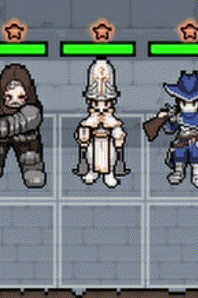
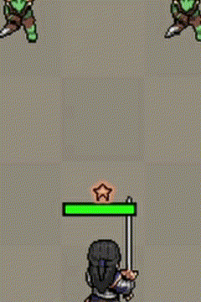
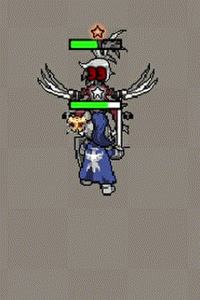
기능 설명
Character Idle
Character&Monster Attack
Boss Attack&Skill

Slide 11

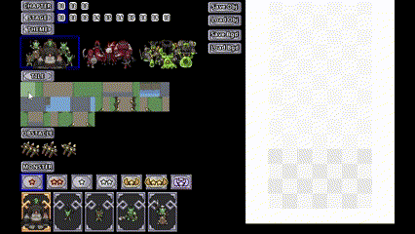
기능 설명
몬스터 & 장애물 배치
배경 타일 배치

Slide 12
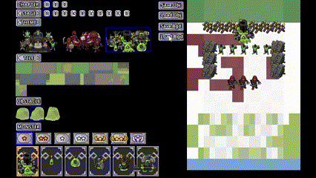
기능 설명
세이브,로드/챕터, 스테이지 변경

Slide 13
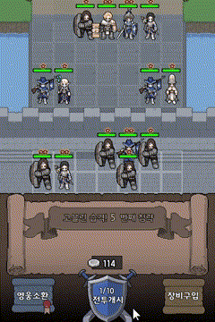
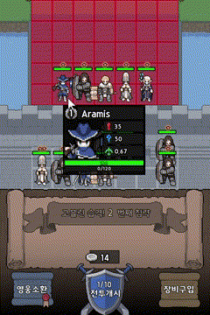
기능 설명
길찾기
타일 내 공격 가능 범위

Slide 14
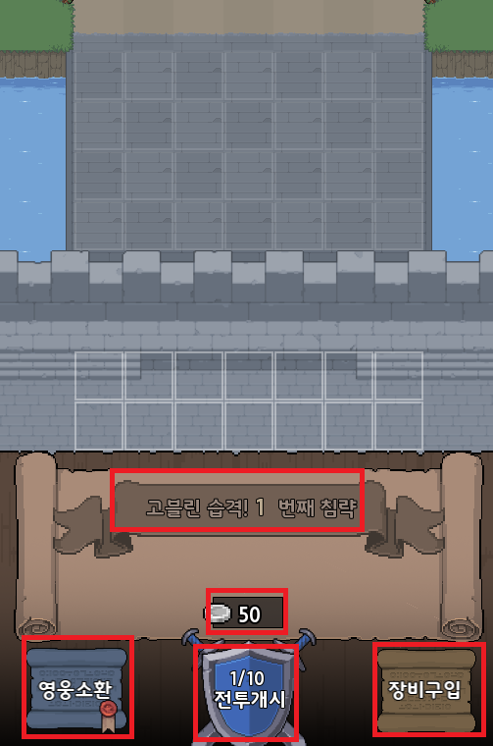
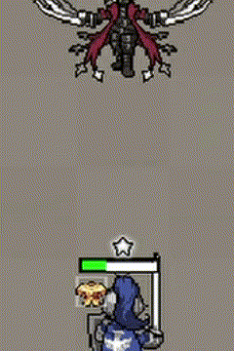
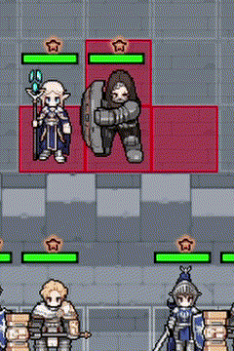
기능 설명
Battle Scene UI
체력 바, 성급, 쉴드 UI
영웅 배치 및 스왑

Slide 15
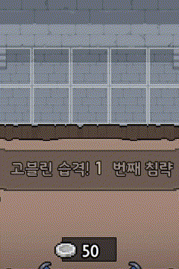
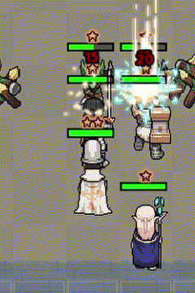
기능 설명
캐릭터, 아이템 뽑기
스킬 범위

Slide 16
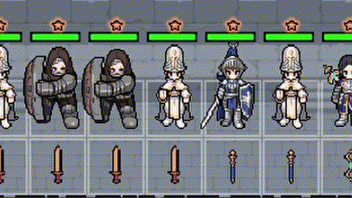
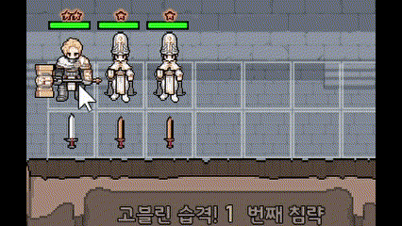
기능 설명
캐릭터 합성, 아이템 합성
캐릭터 정보, 아이템 정보 UI

Slide 17
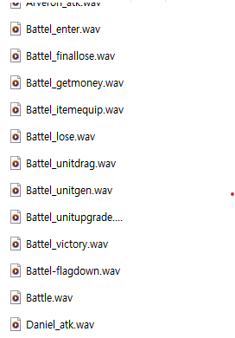
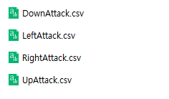
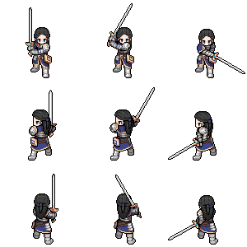
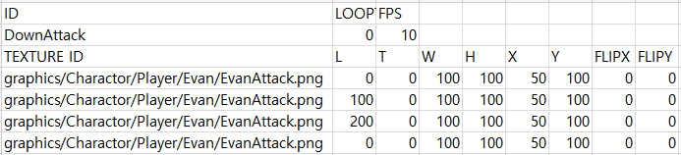
CSV & 리소스 작업 & 사운드
○ Unity AssetStudio이용 리소스 추출
○ 각 행동별로 이미지 시트를 CSV 파일로 작성
○ CSV로 저장된 정보로 애니메이션 좌표 설정 및 구현
○ 각각의 리소스 별로 CSV 구분 작성
○ 각 씬과 캐릭터 공격애니메이션 부분에 사운드 추가

Slide 18
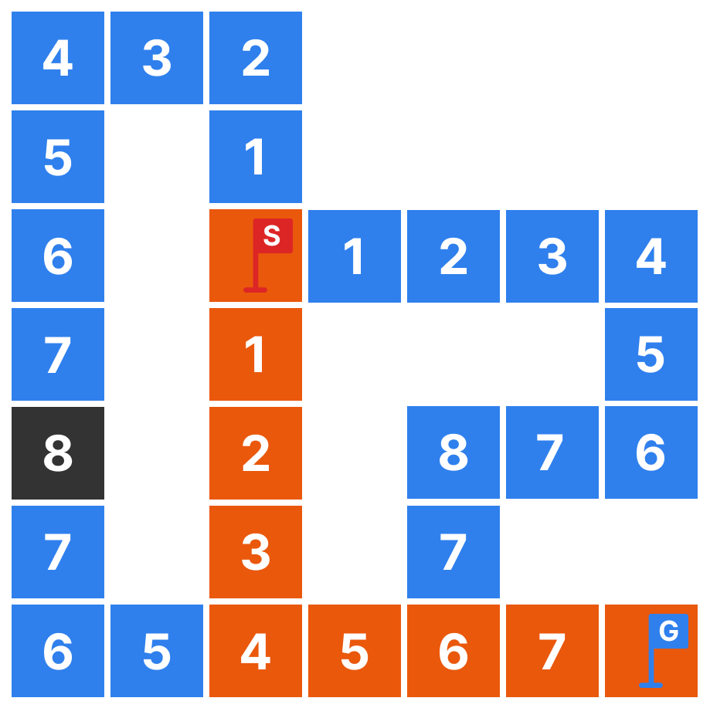
A* Algorithm
설명 : A* 알고리즘은 주어진 출발 꼭짓점에서부터 목표 꼭짓점까지 가는 최단 경로를 찾아내는 그래프 탐색 알고리즘 중 하나이다.
이 알고리즘은 이 휴리스틱 추정값의 순서로 꼭짓점을 방문한다.
적용 내용 : 플레이어가 갈수 있는 부분을 순차적으로 탐색하여 최단거리로 목적지를 찾게 하고,
원거리 캐릭터들이 길이 막혀있어도 공격 가능한
범위를 탐색해서 공격 가능 범위까지 이동하여
공격 하게 함.

Slide 19

FloodFill
설명 : 플러드 필 혹은 시드 필은
다차원 배열의 어떤 칸과 연결된 영역을 찾는 알고리즘이다. 게임에서 어떤 비어 있는 칸을 표시 할 지를 결정할 때에 사용된다.
적용 내용 : 캐릭터를 클릭 할때
공격 가능한 범위가 출력되게 한다.
배치된 타일영역 밖으로 나가게 되면
나간 부분은 출력되지 않는다.

Slide 20
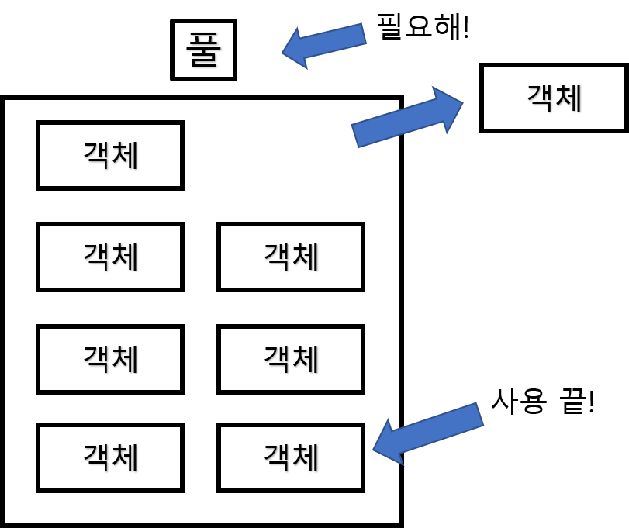
ObjectPooling
설명 : 수천수백의 오브젝트들이 게임상에서
등장하고 사라질 때, 새로 오브젝트들을
생성하고 파괴하면 메모리를 할당하고
해제하는 일이 반복되어 CPU에 많은
부담이 가게 되기 때문에
오브젝트의 Pool 즉 웅덩이를 만들어두고, 그 웅덩이 안에서 필요할 때마다 객체를 꺼내서 사용하는 것을 뜻 한다.
적용 내용 : 데미지 폰트, 스킬,
원거리 캐릭터 투사체에 사용했고,
여기서 사용한 것 들의 오브젝트의 갯수를
가늠할수 없기 때문에 ObjectPooling 사용

Slide 21
Part 3
시연
ⓒSaebyeol Yu. Saebyeol’s PowerPoint

Slide 22
Part 4
후기
ⓒSaebyeol Yu. Saebyeol’s PowerPoint

Slide 23
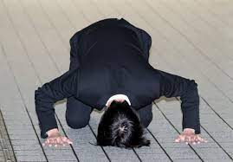
미개발 내용
한큰솔
서진석
한상화
이벤트 모드 컨텐츠 추가 못함.
변명.....
팀장으로써 팀원들에게 적절한 분량 배분을 했어야 하는데 분량 배분에 실패함.
중간에 전투씬 개발에 들어가서 개발
시간이 부족했음.
로비 씬 ( 상점 뽑기, 덱 빌딩, 패시브 스킬)
딜 미터기UI
변명.....
게임 플레이가 가능한 버전을 만든 후 해야 할 작업을 먼저 하는 계획을 세웠는데, 게임 플레이가 완성이 되지 않아 계획이 엎어졌다
캐릭터 스킬 이펙트를 구현하지 못함.
자잘한 애니메이션 버그 잡지 못함.
배분된 분량을 감당하지 못하여 나머지 두 팀원에게 재 분배함.
변명.....
CSV 작업이 생각보다 방대한 분량에다가
오류가 나면 찾기 어려움.
(ex : I와 l 을 구분 못함)

Slide 24
아쉬운 점
한큰솔
서진석
한상화
게임 선택과 볼륨 선택 미스한게 아쉽고,
컨디션 조절 실패로 인해서 짧게 끝낼수 있던 것을 질질 끈 부분이 있음.
팀에서 유일한 경험자였는데,
더 적극적으로 의견을 내지 않아
도움이 되지 못 한게 아쉽다.
처음 하는 팀프로젝트이기 때문에 다른 팀원과 코드 스타일이 달라 적응하는데 시간이 걸렸고 극복을 했지만 좀 더 빠르게 하지 못한 점이 아쉽다.
클래스 구조 볼륨이 점점 커지니 개발하는데 난항이 온점이 아쉽고, 설계를 탄탄하게 하고 시작했으면 하는 아쉬움이 남음.

Slide 25
배운 점
한큰솔
서진석
한상화
처음 하는 장기 팀 프로젝트라 다른 사람의 코드와 구조 스타일을 많이 배울 수 있었다.
혼자서는 경험하기 쉽지 않은
규모의 프로젝트를 진행하면서
그 동안 공부했던 것과는 다른
깊이의 이해가 생긴 것 같다.
장기 팀 프로젝트를 진행하며 다른 사람의 코드를 내 코드에 적용 시킬 수 있게 됨.
웬만한 CSV 파싱 오류는 짧은 시간내에 잡을 수 있게됨.

Slide 26
후기
??? : 이제 좀 쉬고싶다, 근데 아직 일주일 남았다. 5일간 20시간 잤다.....
??? : 내 코딩 실력에 자괴감이 든다. 한강물 차가운가...?
??? : 로아가 하고싶다. 쌀먹 해야 하는데.... 손해가 이만저만이 아니다...

Slide 27
Q&A
ⓒSaebyeol Yu. Saebyeol’s PowerPoint

Slide 28
Thank you.

